Slide 1
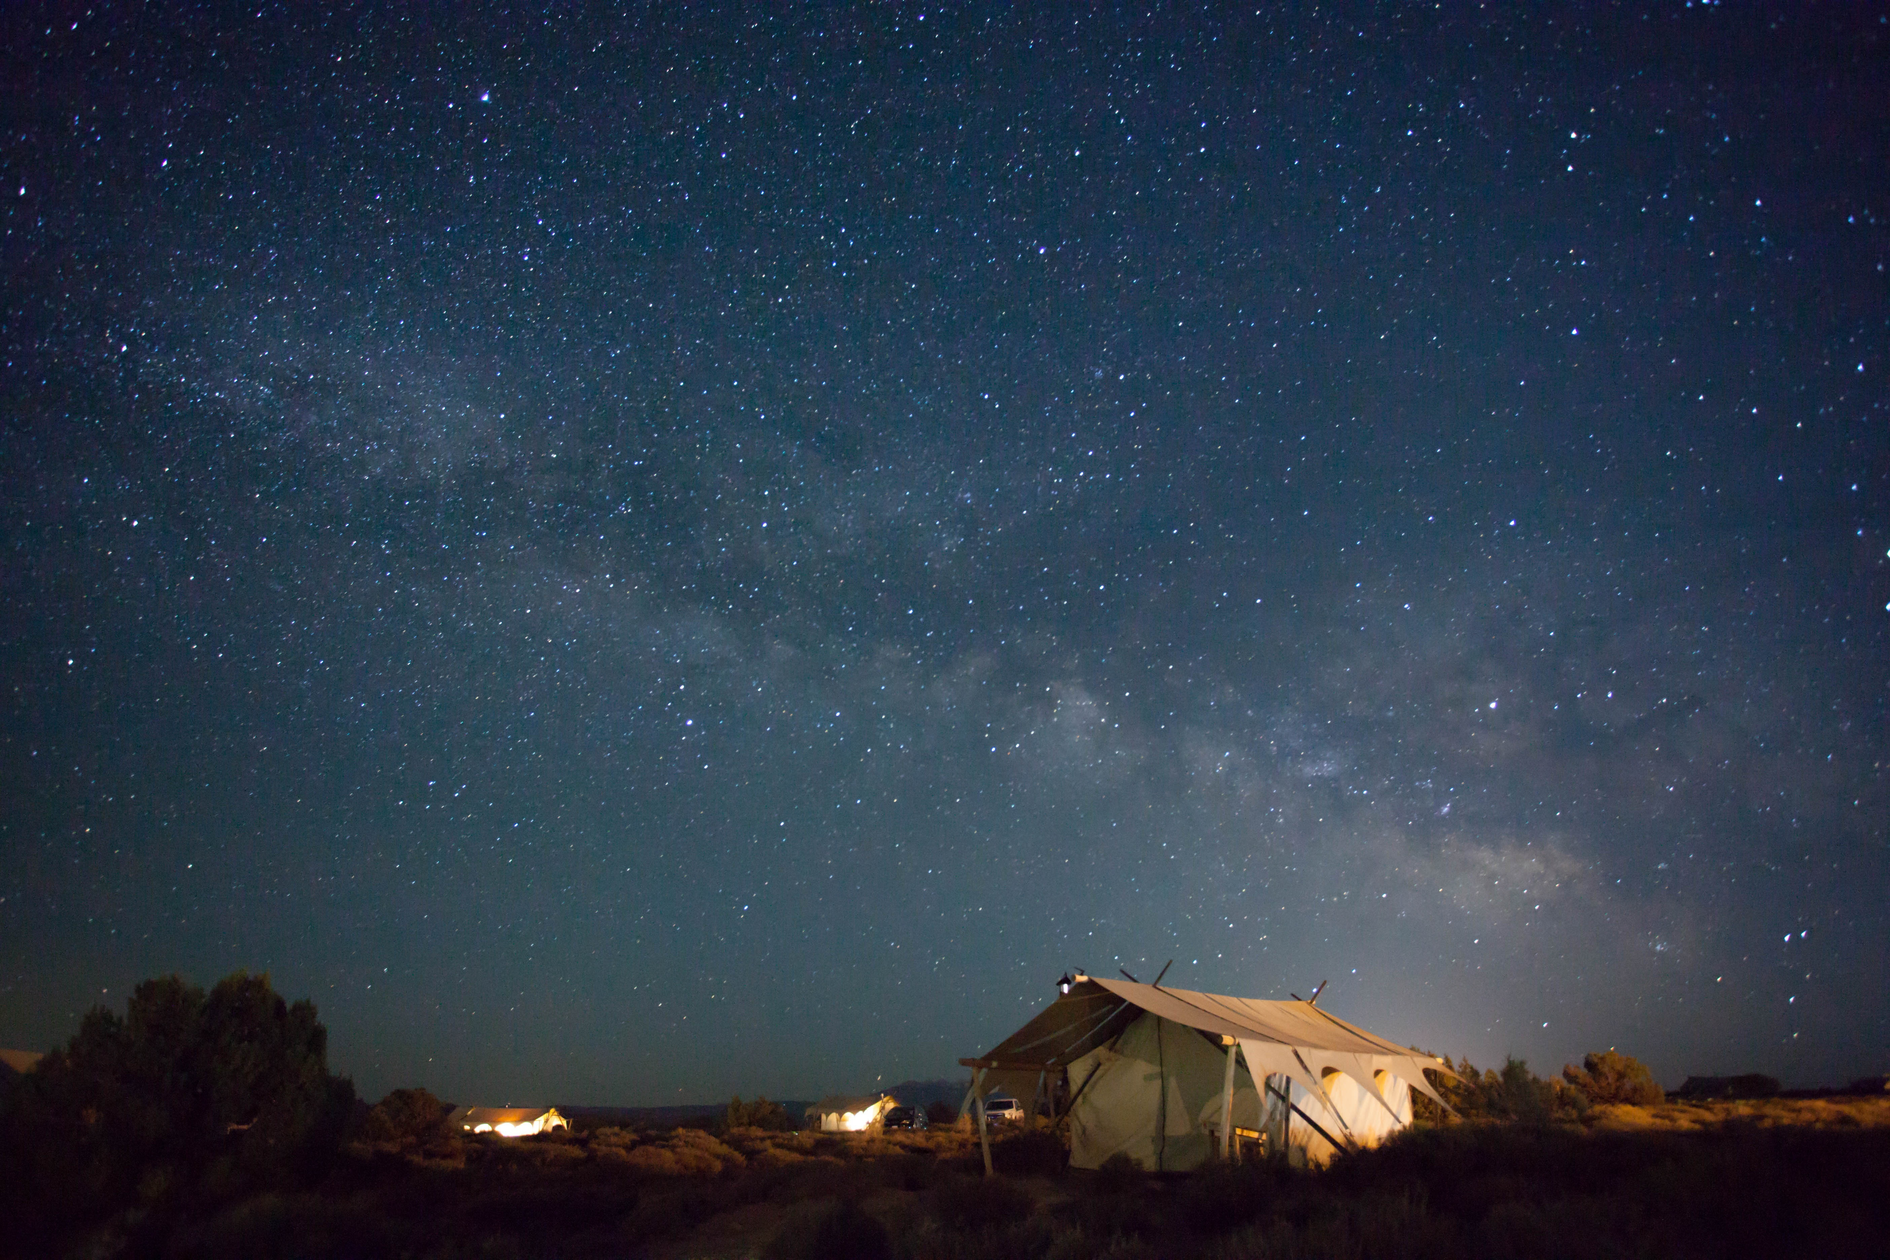

CWM.CWM
캠핑장 예약 결제 시스템
23.11.03 - 23.12.28
김동현, 송선호, 이태훈

Slide 2
목차
1
프로젝트 개요
6
ERD 명세서
2
팀원 소개 및 개발 환경
7
화면 구현 및 기능
3
구조도
8
느낀 점
4
프로젝트 수행 일정
9
개선 및 보완점
5
API 명세서
10
시연 및 QnA

Slide 3

1
프로젝트 개요
CWM은 Camp With Me의 약자입니다.
캠핑장에 대한 사람들의 수요를 높이고 진입장벽을 낮추기 위해 만들었습니다.
설명
회원가입, 회원정보 수정, 로그인, 회원탈퇴, 포트원(카카오) 결제 및 마이페이지
구현
공지사항, 문의사항, 리뷰 생성, 수정 및 삭제 구현
캠핑장 세부내용 등록, 지도 및 날씨 API 활용하여 구현
주요기능
사용자의 원활한 예약, 결제 및 이메일 인증을 통한 중복 가입 방지 구현
공지사항, QnA, 리뷰 페이지를 실제와 같이 구현
지도를 활용하여 장소 등록 기능을 구현
목표

Slide 4
2
팀원 소개
김동현
이태훈
송선호
역할 – 로그인, 예약 및 결제
마이페이지 구현
보유 기술
JAVA, Jquery, JSP, JPA, MYBATIS,Spring Boot, Lombok, Maven,
Servlet, Git & GitHub, Linux,
Maria DB, HeidiSQL, AWS, MySQL,ORACLE, HTML, CSS, JS
역할 – 공지사항, QnA, 리뷰,
날씨 API 구현
보유 기술
JAVA, Jquery, JSP, MYBATIS,
Spring Boot, Lombok, Maven,
Servlet, Git & GitHub, C, C++,
Python, Linux, Maria DB, HeidiSQL, AWS, MySQL, ORACLE, HTML, CSS, JS
역할 – 캠핑장 장소 등록 및
지도 API구현
보유 기술
JAVA, Jquery, JSP, JPA, MYBATIS,Spring Boot, Lombok, Maven,Servlet, Git & GitHub, Linux,
Maria DB, HeidiSQL, AWS, MySQL,ORACLE, HTML, CSS, JS

Slide 5
3
개발환경
개발언어
및
프레임워크
개발환경
+
개발도구
API
Java, Spring boot, MYSQL, Mybatis , RDS, jQuery, HTML, CSS, JavaScript, Ajax, Thymeleaf,
Windows Os, Mac Os,
IntelliJ / VSCode
지도API ,날씨API, 결제API, 이메일API

Slide 6
4
구조도
메인페이지
캠핑장 이용 안내
캠핑장 정보
예약/결제
캠핑 게시판
캠핑장 날씨
캠핑장 등록
예약 안내
캠핑 게시판
공지사항
QnA
캠핑 리뷰
캠핑장 지도
지도 좌표
예약 하기
포트원 카카오페이 결제
로그인/회원가입
마이페이지
로그인
마이페이지
회원정보 수정
내가 작성한QnA
회원 탈퇴
예약 내역 조회
회원가입

Slide 7
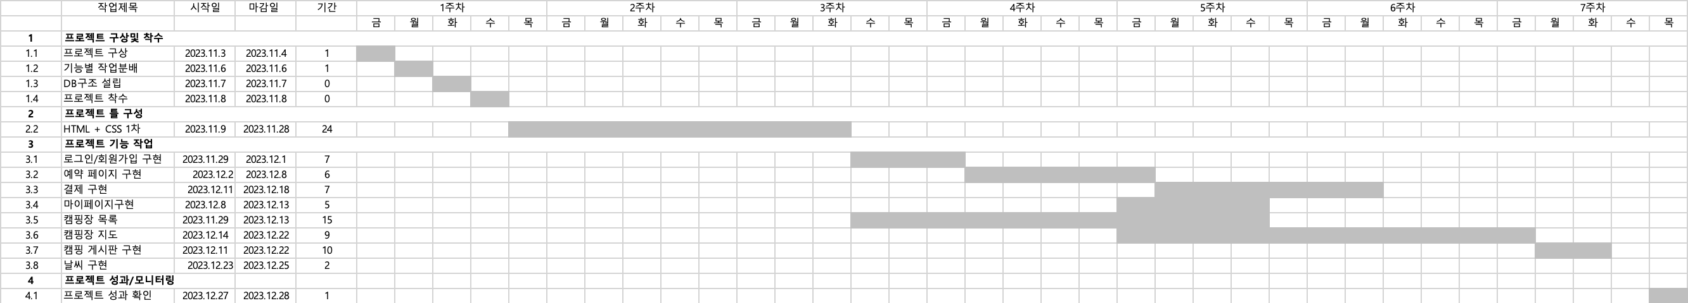
5
프로젝트 수행 일정

Slide 8
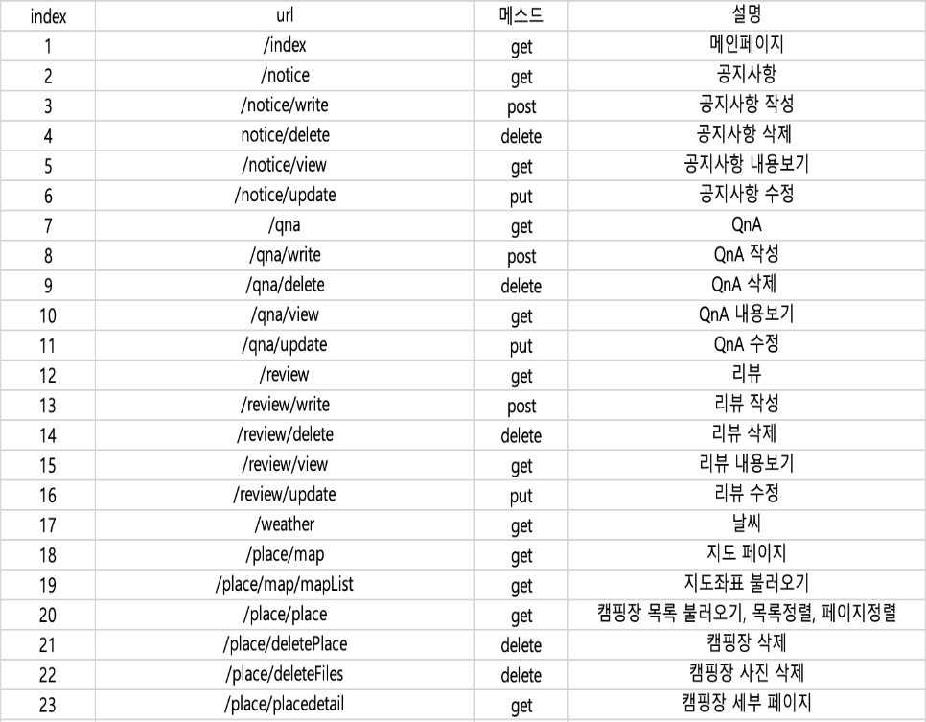
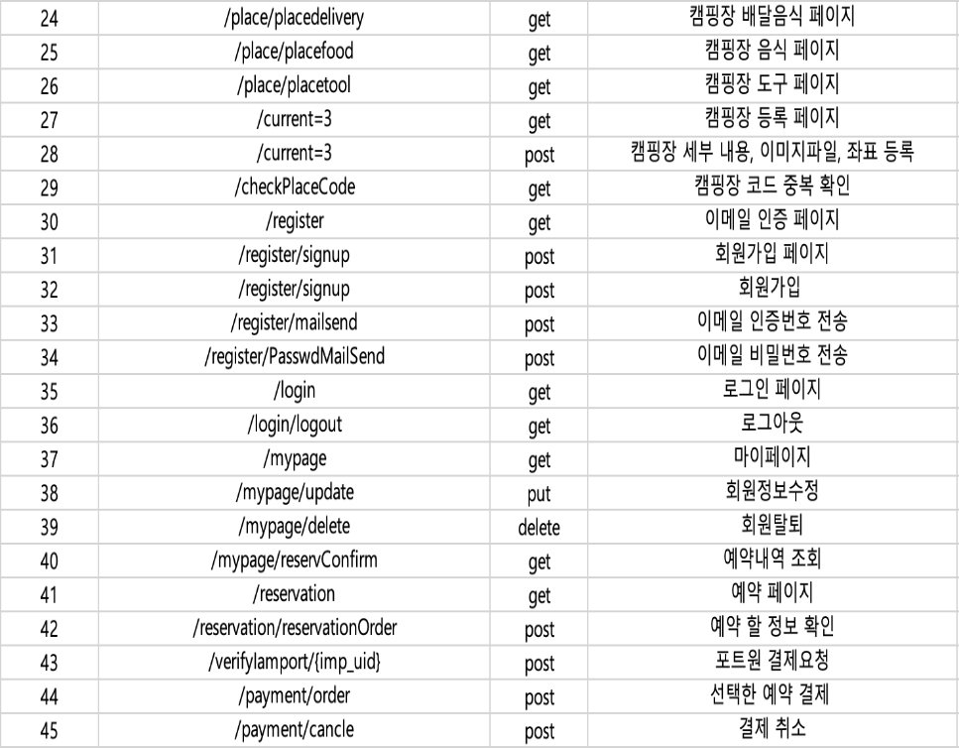
6
API 명세서

Slide 9
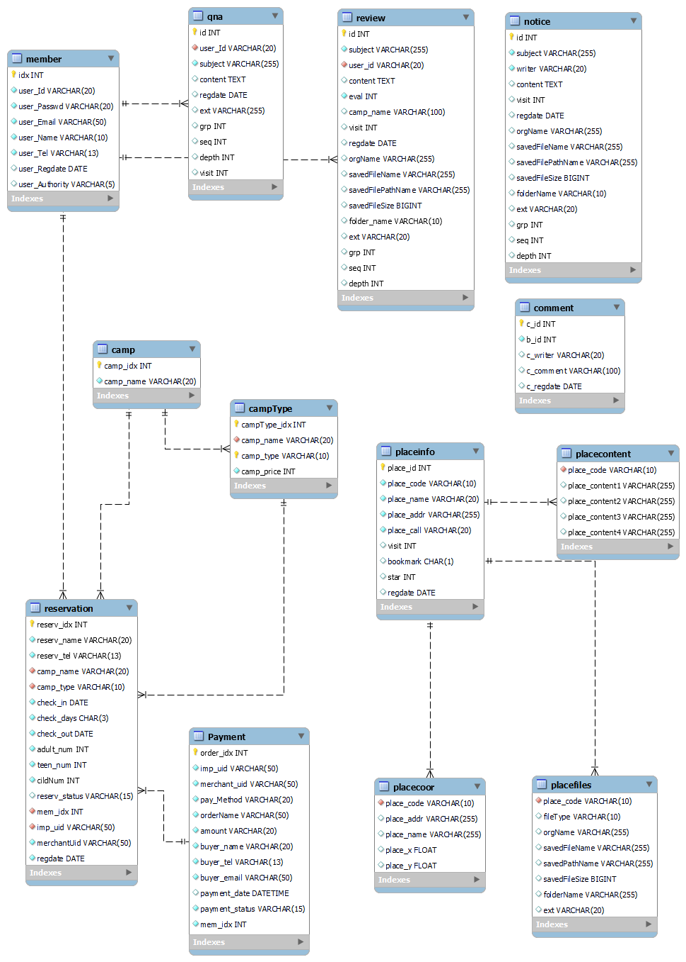
7
ERD 명세서

Slide 10
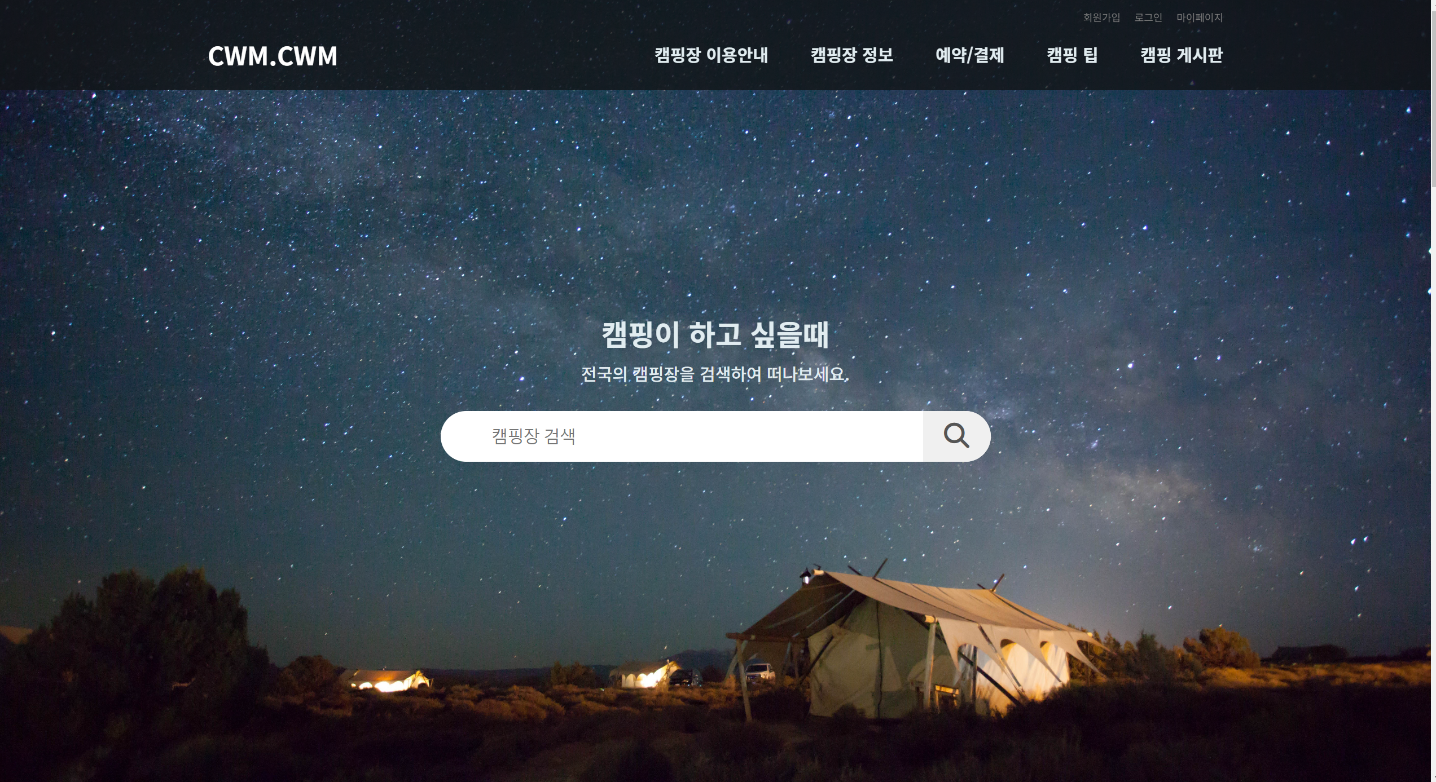
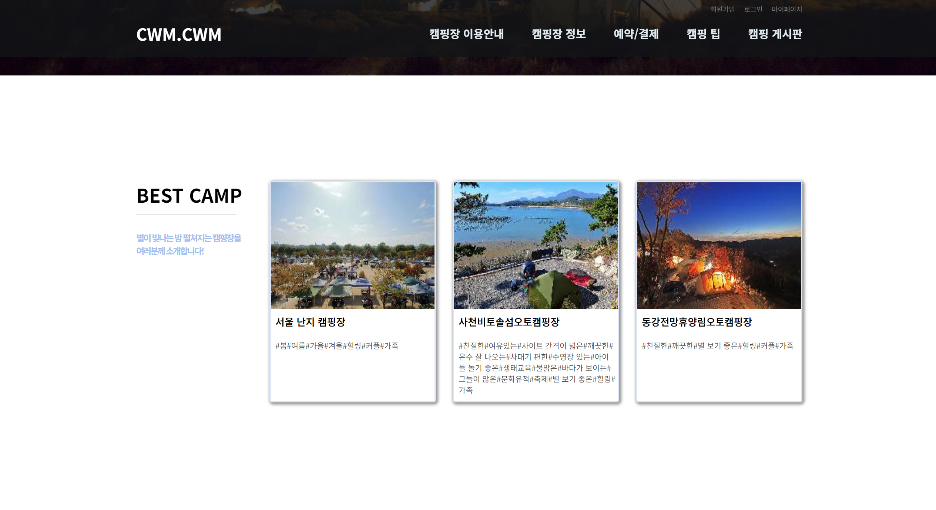
8
화면구현 및 기능 – 메인 페이지

Slide 11
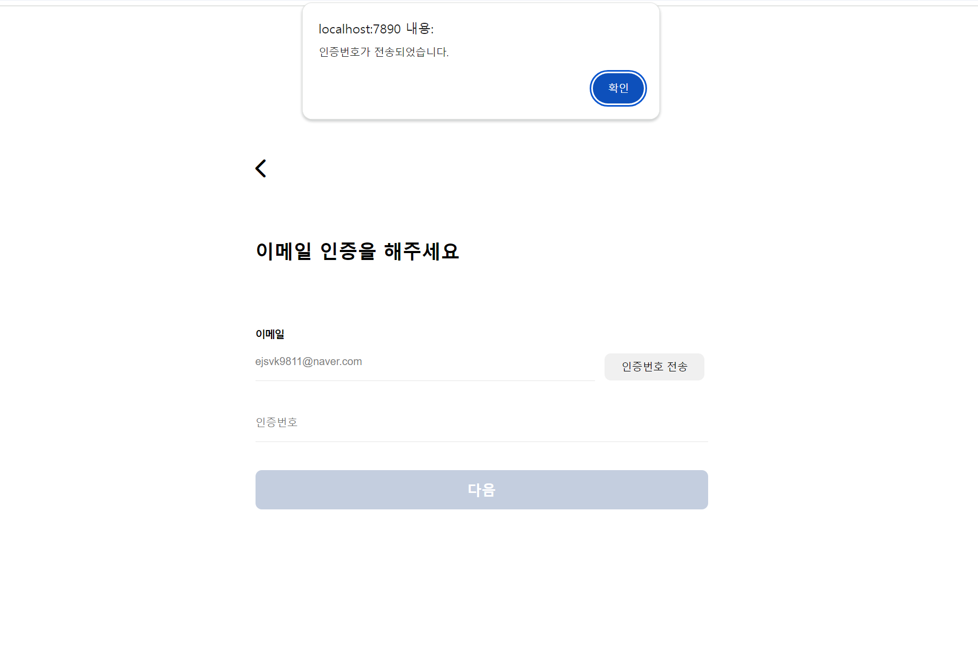
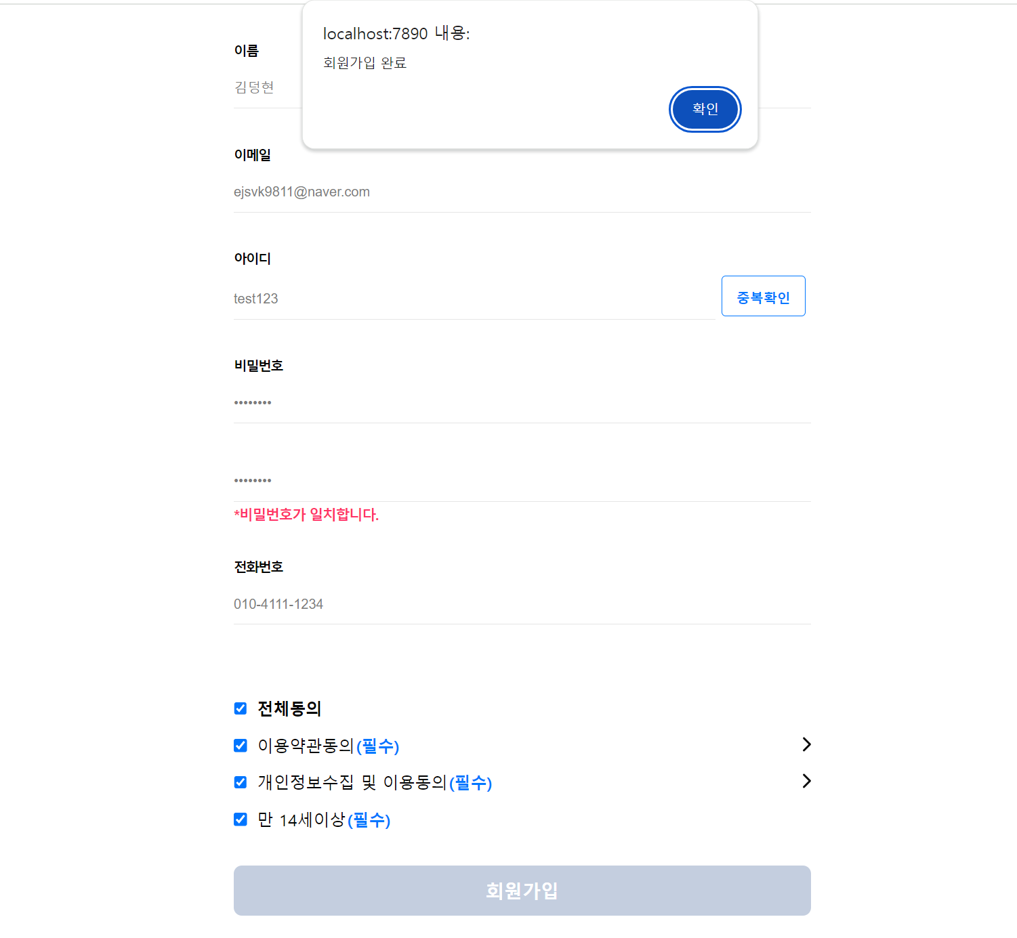
8
7
화면구현 및 기능 – 회원가입 페이지
이메일 인증을 하여 본인인증을 함
인증 완료 후 이메일은 자동으로 표시되며 회원 정보 입력 후 회원가입

Slide 12
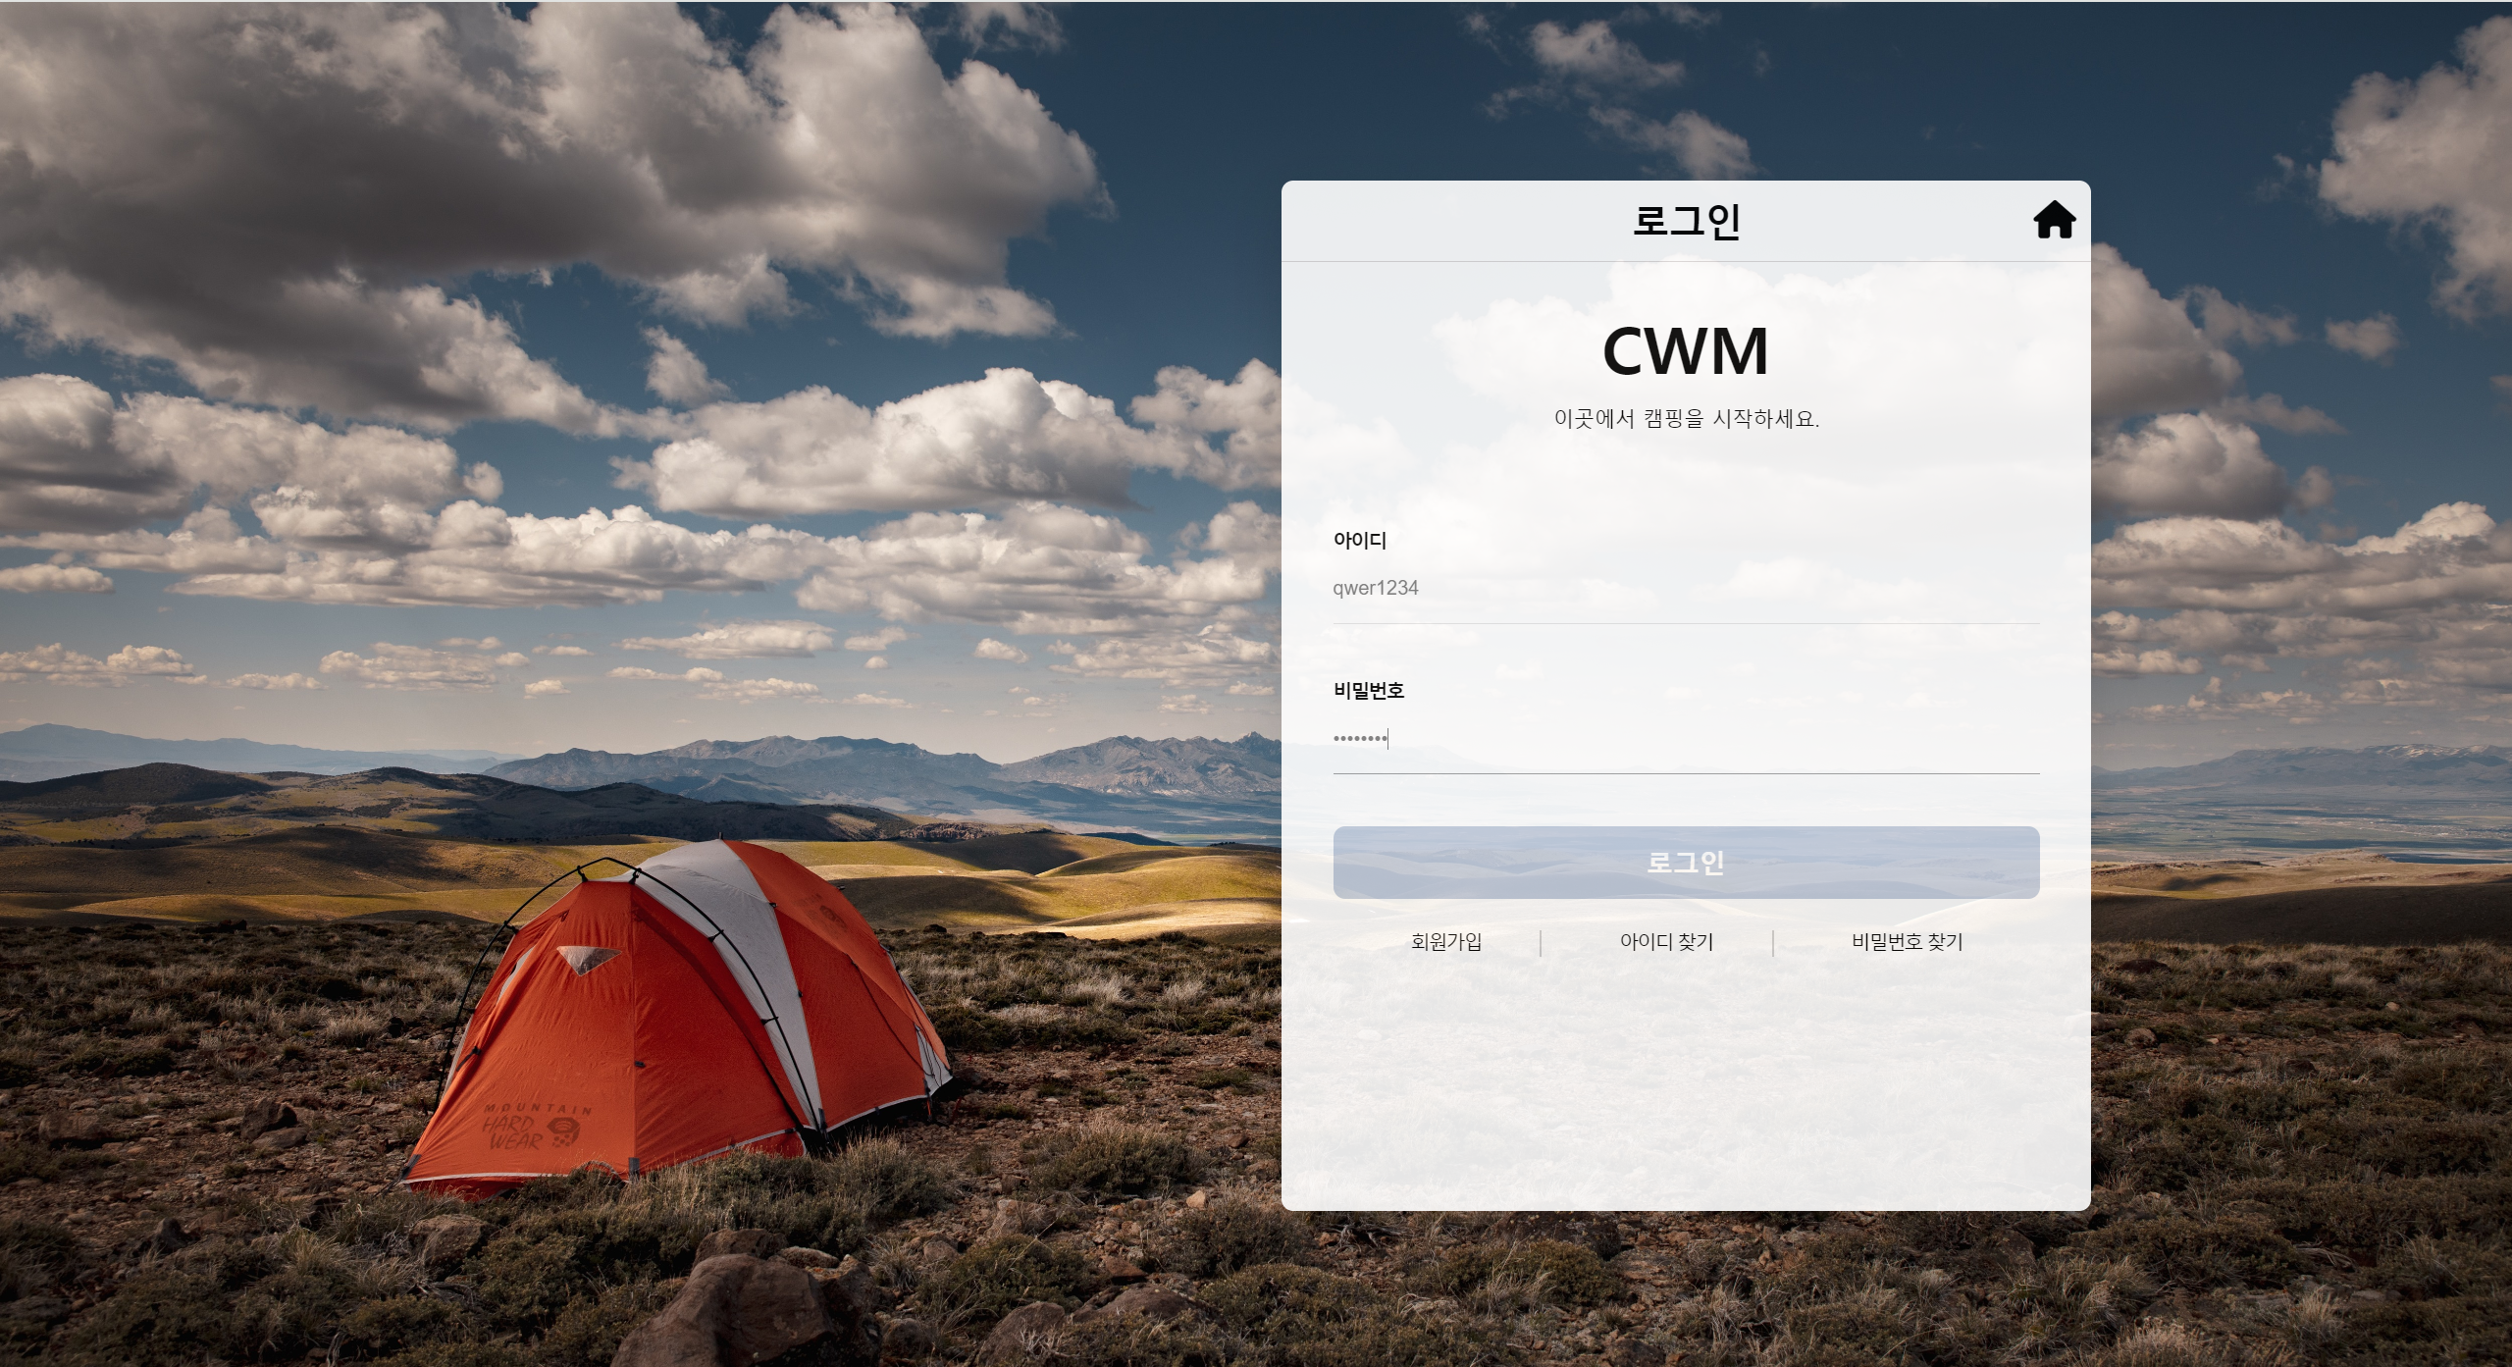
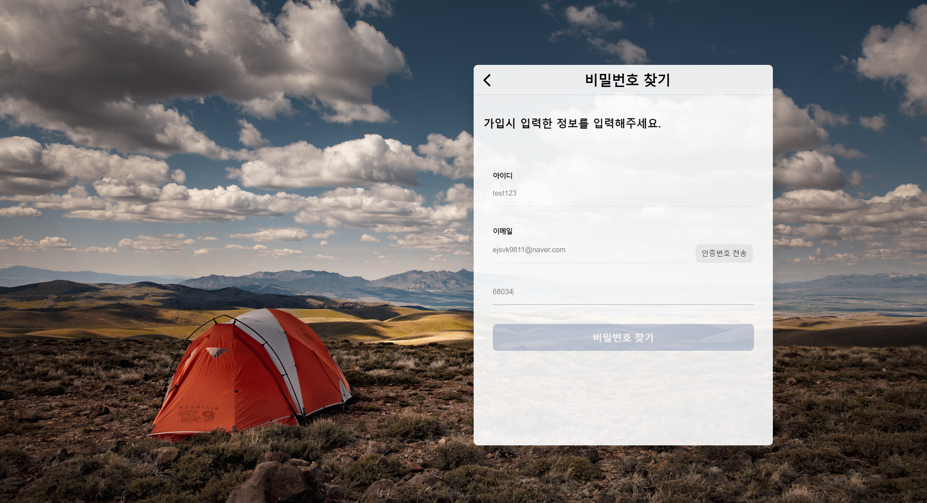
8
7
화면구현 및 기능 – 로그인 페이지
로그인 페이지 회원가입,아이디 찾기, 비밀번호 창으로 이동가능
이메일 인증을 하여 본인인증 완료 시 비밀번호를 확인 가능

Slide 13
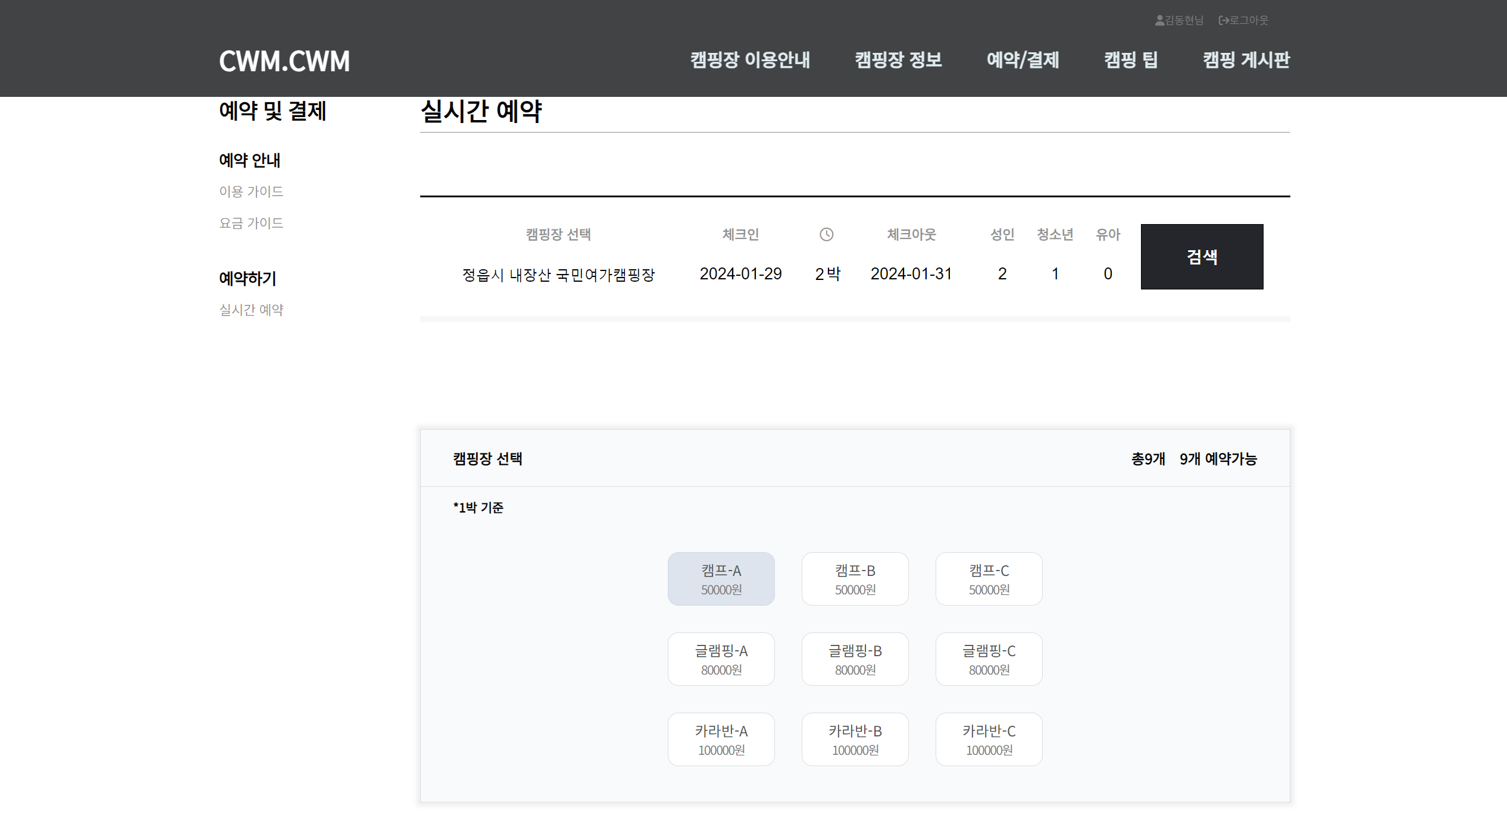
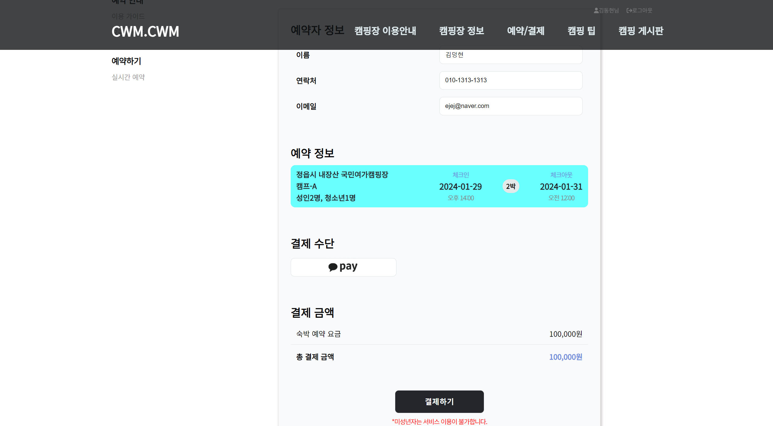
8
7
화면구현 및 기능 – 예약 페이지
캠핑장 예약 페이지로서 캠핑장,날짜,인원 선택 후 검색을 하면 해당 조건에 맞는
캠핑장 자리를 선택 할 수 있습니다.
선택한 예약 날짜 인원 장소를 재차
확인하며 예약자의 정보를 입력 할 수
있습니다.

Slide 14
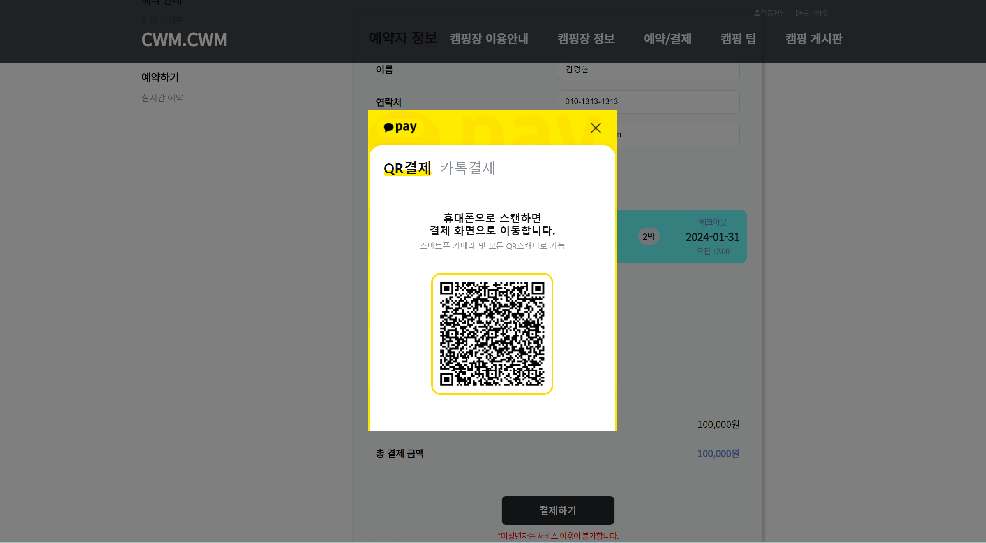
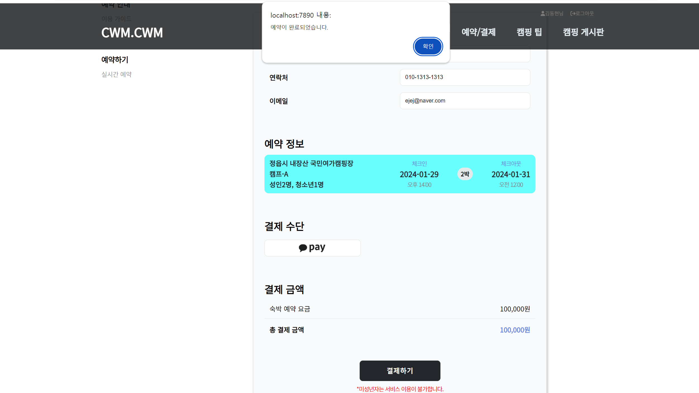
8
7
화면구현 및 기능 – 결제 페이지
결제하기를 누르면
카카오페이 결제 창이 뜹니다.
결제가 성공적으로 완료되면
“예약이 완료되었습니다.” 알림창이 뜬 후
마이페이지로 이동

Slide 15
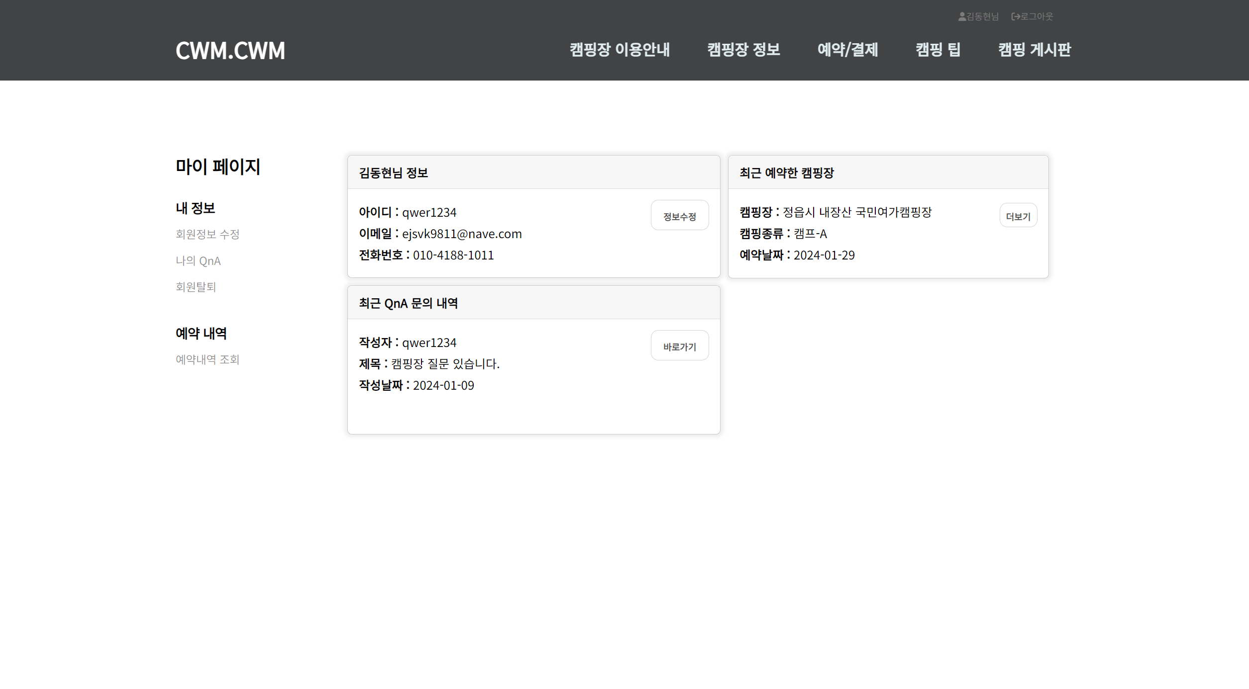
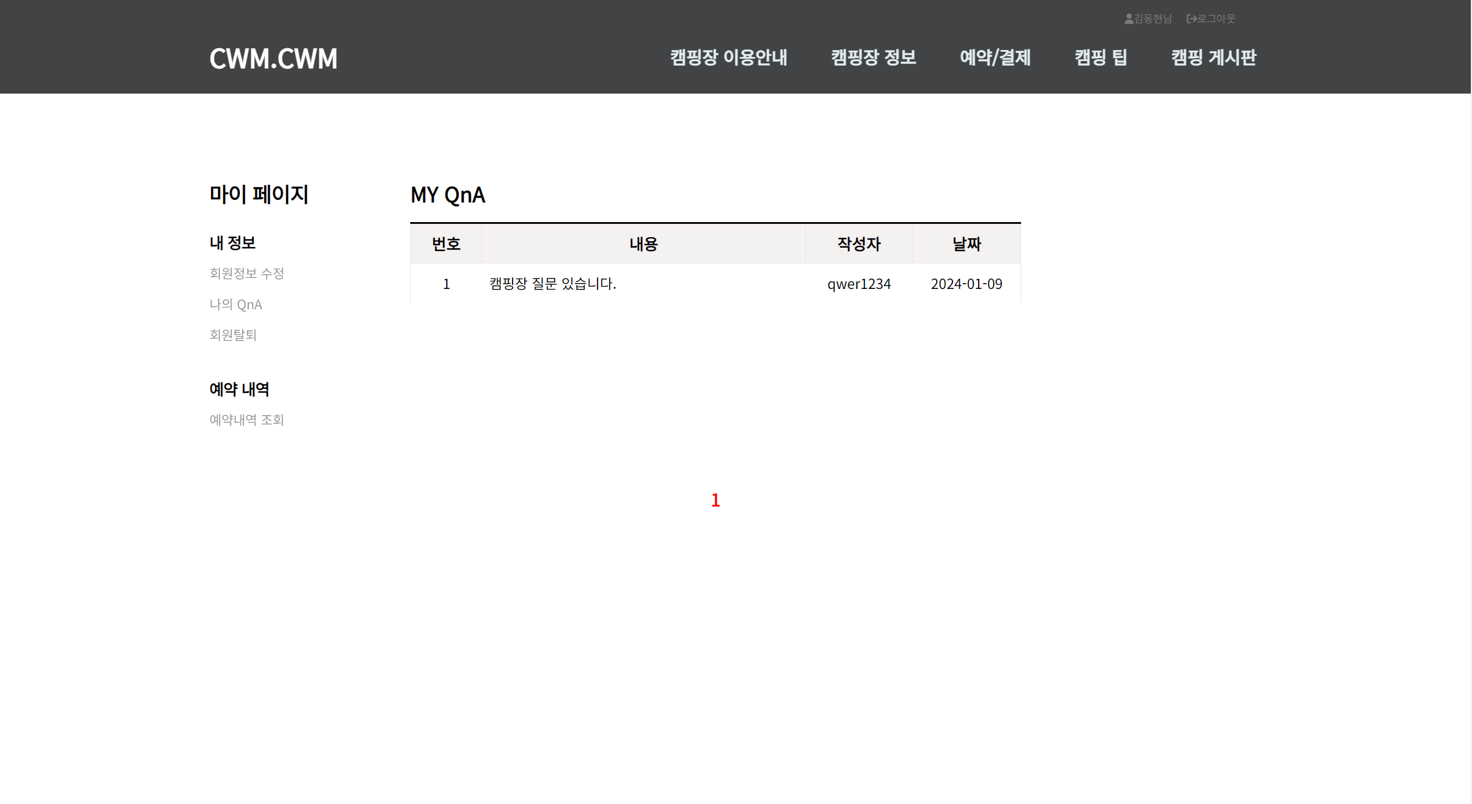
8
7
화면구현 및 기능 - 마이페이지
마이페이지 메인화면에서는 본인정보 및
본인의 마지막으로 예약한 캠핑장, 작성한
QnA 질문을 확인가능
사용자가 질문한 QnA 질문 사항 전체를 볼 수 있으며 내용 부분 클릭 시 해당 페이지로 이동

Slide 16
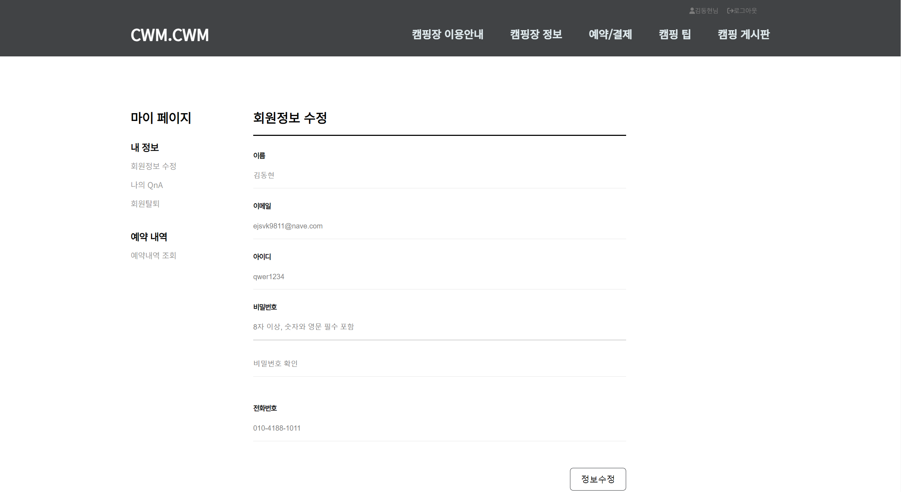
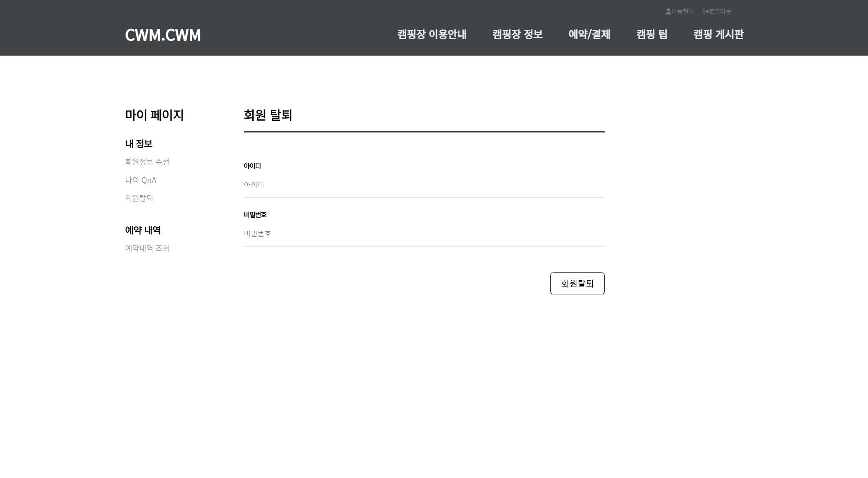
8
7
화면구현 및 기능 – 회원 수정, 탈퇴
회원정보 수정을 할 수 있는 페이지
아이디 비밀번호 입력 후 회원탈퇴 가능

Slide 17
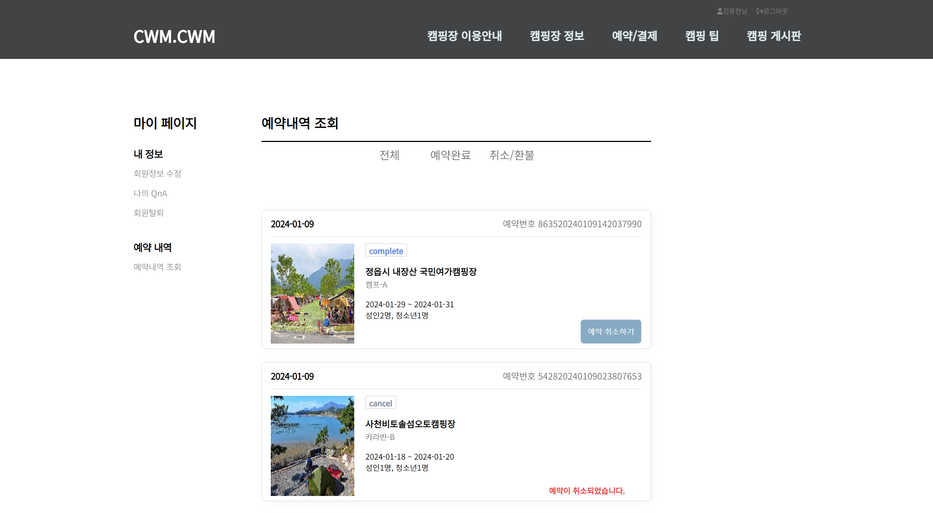
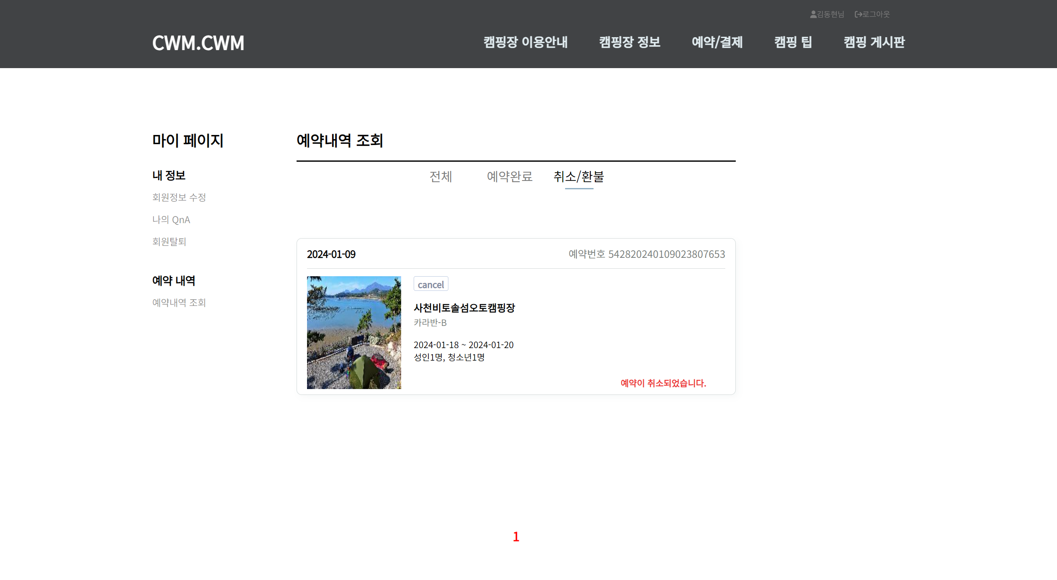
8
7
화면구현 및 기능 – 예약 내역 조회
사용자가 예약한 캠핑장을 전체, 예약완료, 취소의 유형으로
확인 할 수 있으며 예약 취소하기를 누르면 결제,예약이 취소

Slide 18
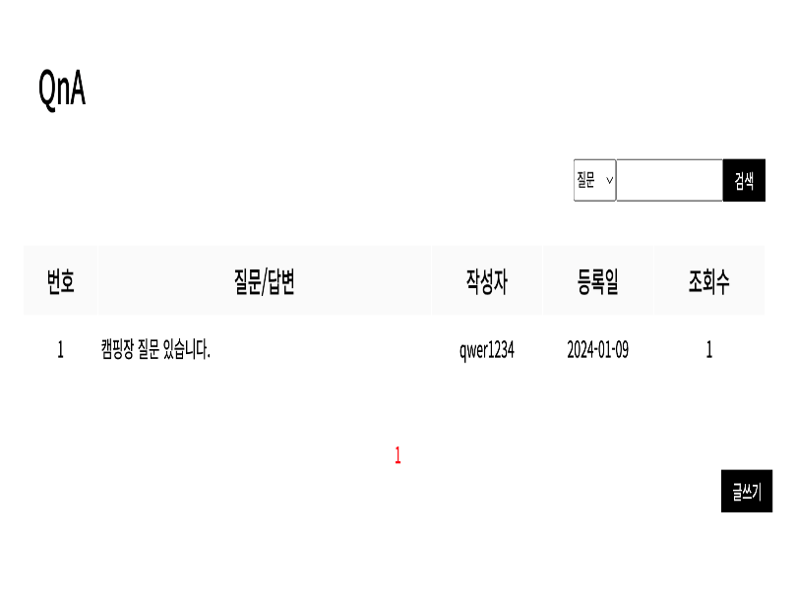
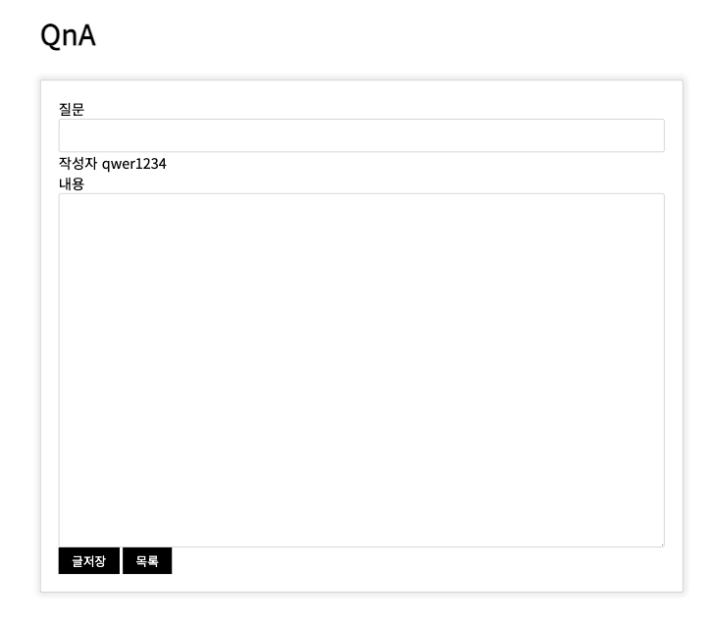
8
7
화면구현 및 기능 – 게시판
공지사항 페이지
글 작성

Slide 19
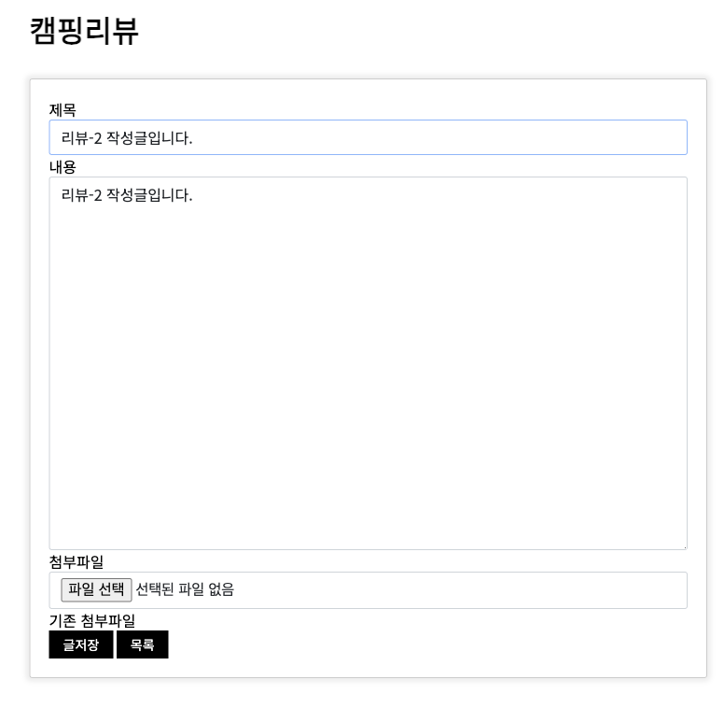
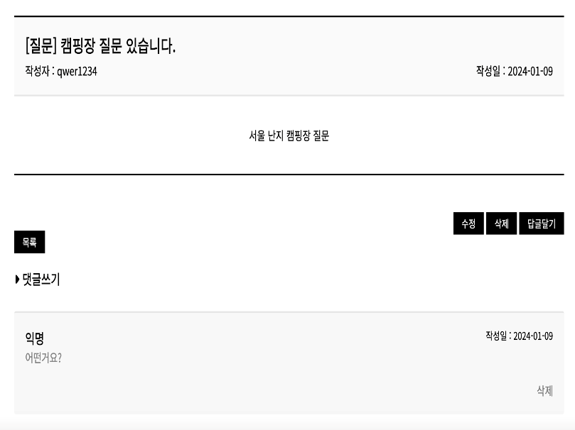
8
7
화면구현 및 기능 – 게시판
글 수정
댓글 달기

Slide 20
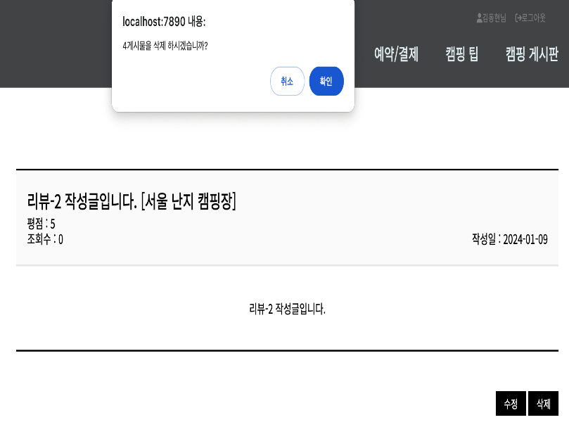
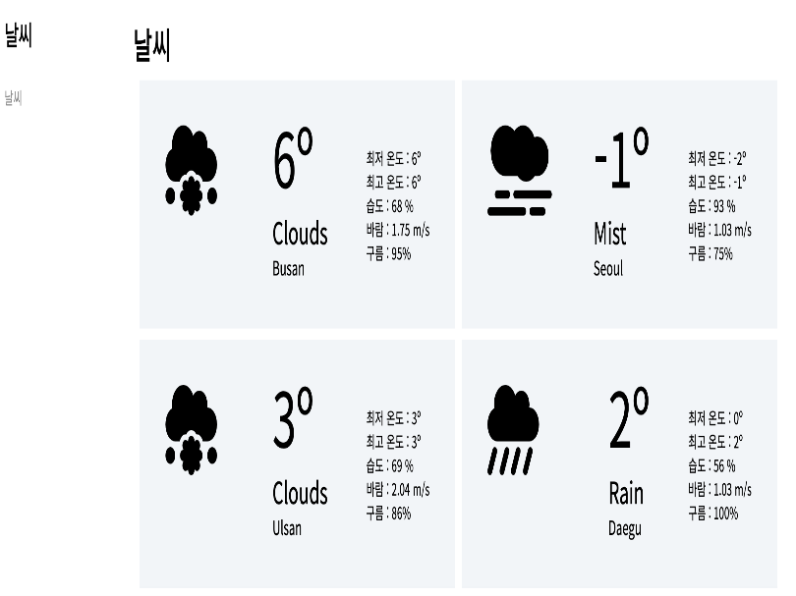
8
7
화면구현 및 기능 – 게시판 및 날씨
글 삭제
날씨

Slide 21
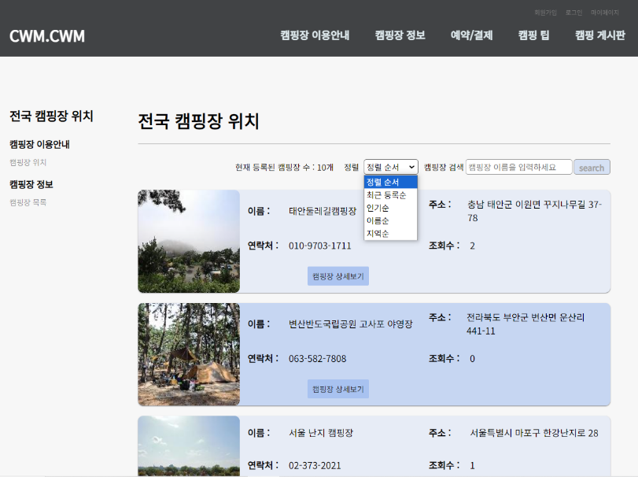
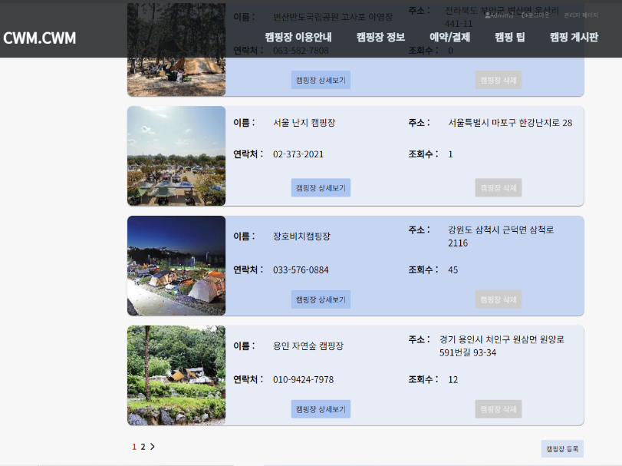
8
7
화면구현 및 기능 – 캠핑장 목록 페이지
DB에 저장된 캠핑장 목록 출력
정렬 및 검색 기능
페이지
캠핑장 등록
Notes:
DB에 저장된 캠핑장 목록 출력
정렬 및 검색 기능
페이징
캠핑장 등록

Slide 22
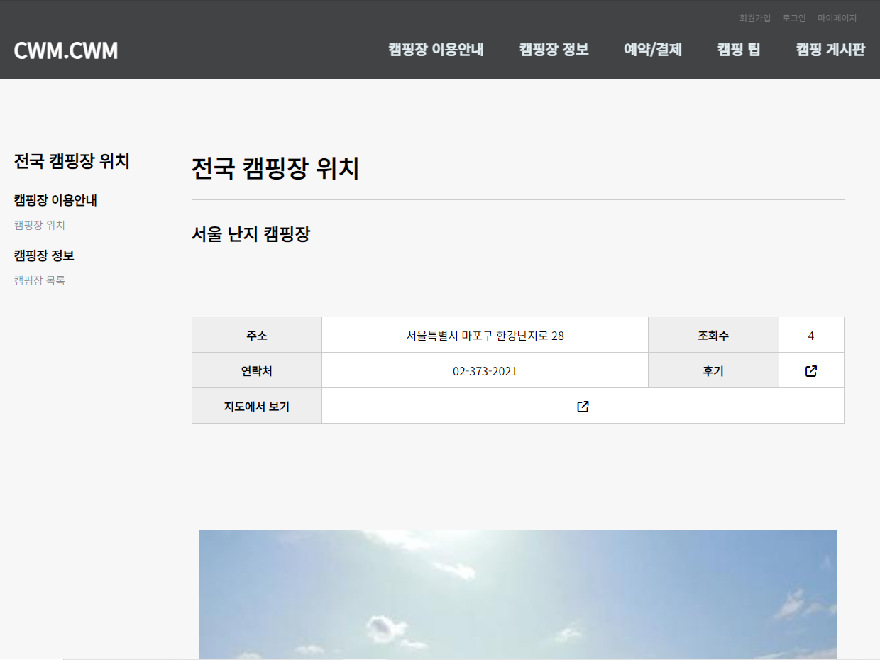
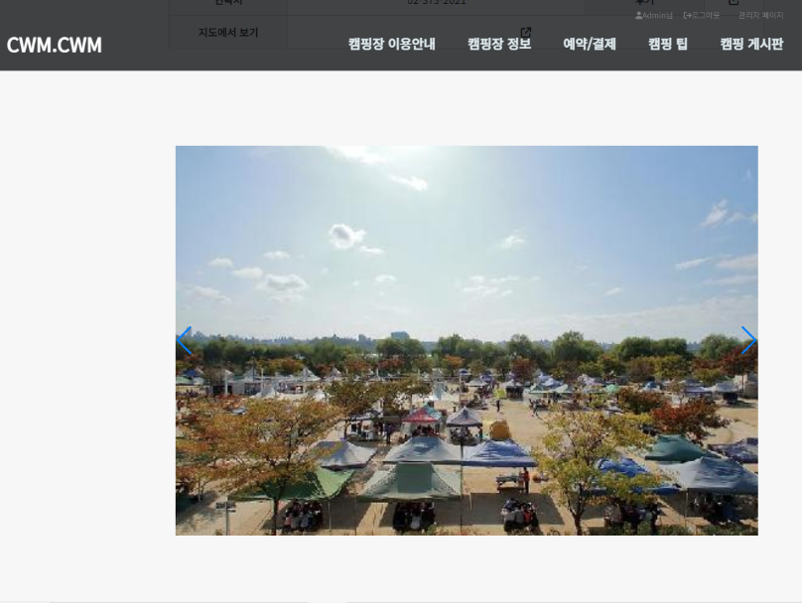
8
7
화면구현 및 기능 – 캠핑장 세부 페이지
캠핑장 별 세부정보 출력
사진 슬라이드 기능
Notes:
캠핑장별 세부 정보 출력
사진 슬라이드 기능

Slide 23
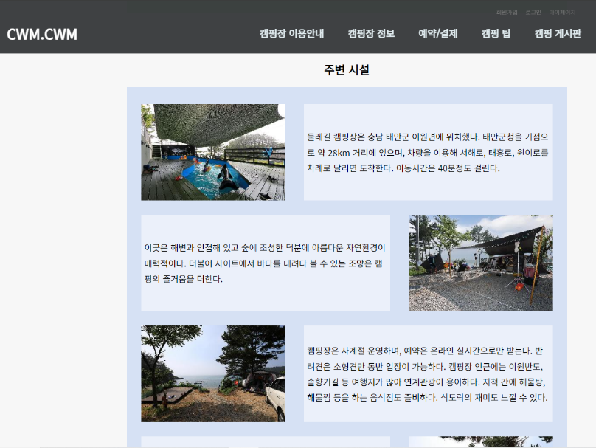
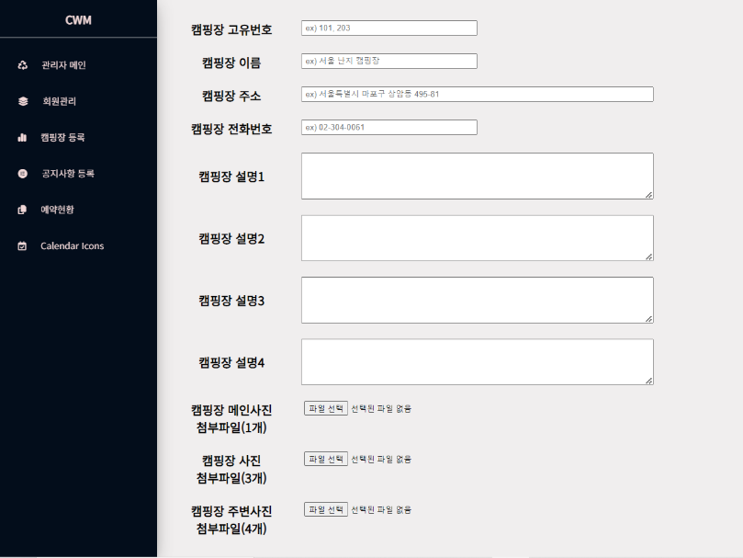
8
7
화면구현 및 기능 – 캠핑장 세부 및 등록 페이지
캠핑장 디테일 내용 출력
캠핑장 등록 페이지
Notes:
디테일 내용 출력
캠핑장 등록 페이지

Slide 24
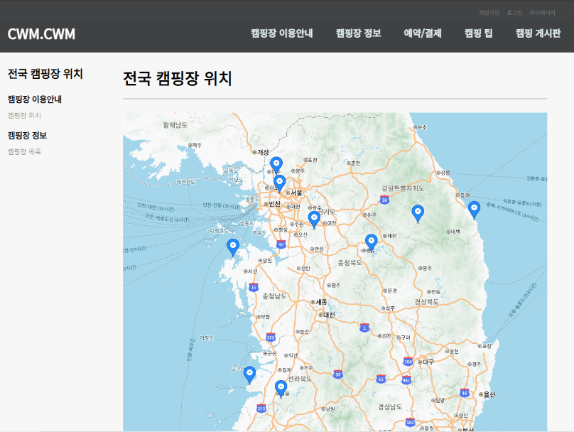
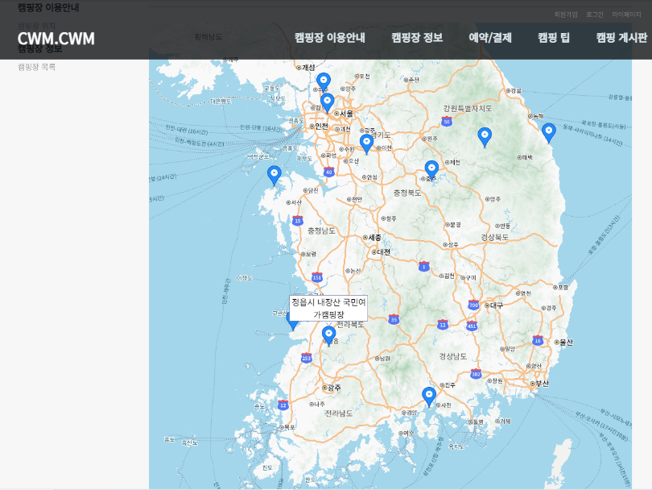
8
7
화면구현 및 기능 – 지도 페이지
캠핑장 주소 좌표 변환 및
좌표 출력
각 좌표 클릭 시 해당 캠핑장
세부 페이지로 이동
Notes:
캠핑장 주소 좌표변환 및 좌표 출력
각 좌표 클릭 시 해당 캠핑장 세부 페이지로 이동

Slide 25
9
느낀 점
두 번의 프로젝트를 SpringBoot를 활용
해보았는데 이전에 배웠던 방식 외에도 API 활용 및 Model 등을 사용하여 다양한 방법을 경험 해 볼 수 있었으며 마주한
오류를 해결하기위해 생각해보면서 부족하였던 부분의 개념을 정리 해 볼 수 있는 시간도 가질 수 있었다고 생각하였습니다.
프로젝트를 구성해나가는 과정에서
팀원들과 의견소통 및 진행과정 공유를
하면서 협업의 중요성을 알 수 있게 되었습니다.
기존의 배웠던 것을 다듬으며 JPA, Liux 등 이후에 추가적으로 배워보고싶은 기술들이 생겼습니다.
프로젝트를 진행하며 초기 설계의 중요성을 다시금 깨닫게 되었다. 처음에 큰 틀만 잡고 세부적인 내용은 진행하면서 채웠는데, 그러다 보니 같은 일을 반복하는 경우가 잦게 일어났다. 이렇게 반복하다 보니 프로그램에 좀 더 익숙해지는 감은 있지만, 비효율적이라는 느낌이 들었다. 효율적인 코드를 작성하고 효율적으로 작업하는 효율적인 개발자가 되기 위해 많은 노력이 필요하겠다.
팀프로젝트인만큼 팀원들 간의 소통이 제일 중요하다는 것을 실감했다. 특히
병합과정에서 제대로 의사소통이 되지 않아 덮어쓰기가 되는 경우가 몇 번 있었다. 자주 병합을 해 놓아서 다행이었다. 그 외에도 자잘하게 좀 더 의사소통이 잘 되었다면 하는 부분들이 있었다.
처음 시작했을 때엔 어떤 주제를 할지
많이 고민했던 것 같다. 하지만 형들이 잘 이끌어주어서 끝까지 할 수 있었던 것
같아 고마웠습니다. 제 실력에 할 수 있을까 많이 고민했습니다. 혼자였으면 하지 못하였고 함께 여서 가능하다는 것을
많이 느끼며 코딩을 하며 협동심 또한
많이 중요하다고 느꼈습니다.
다음으로 코딩에 흥미를 느꼈습니다.
학교를 다니며 배우며 흥미가 많이 떨어져 있는 상태로 이 수업을 듣게 되었습니다. 강사님께서 실무에 사용하는 것들을 저희가 알아듣기 쉽게 간단하게 설명하여 주셨고 그것을 통하여 프로젝트를
만들어가며 제가 입력하는 것들이 화면으로 구현됨으로 인하여 다시 큰 재미를 느꼈습니다.
김동현
송선호
이태훈

Slide 26
10
개선 및 보완점
데이터베이스의 테이블 관계를
조금 더 깔끔하게 구성 할 수 있도록 생각해 볼 것
중복된 코드의 사용을 최소화 하며 객체지향언어의 장점인 코드의 재사용을 효율적으로 할 수 있도록 노력 할 것
결과물이 사용자 페이지에 너무
집중됨. 관리자 페이지를 더 보완
할 예정.
새로 배운 기능들을 추가하려다
보니 마무리가 완벽하지 못했음.
슬라이드 기능에 사소하지만
거슬리는 부분이 있음.
캠핑장 등록 과정에서 javascript 적용 오류 발생 확인.좀 더 깔끔하고 완벽하게 다듬을 예정.
카카오 지도 api의 좀 더 다양한
활용 방안 고안 예정.
프론트 엔드 요소를 신경을 많이 써서 백엔드 적인 요소를 신경 많이 못쓴 것 같다.
관리자 페이지도 아직 미흡하다. 그렇기에 관리자페이지 및 백엔드적인 요소를 추가로 보완한다면 더 좋은 프로젝트가 될 거 같다.
디비 작성 시에도 join같은 것으로 많이 묶어 사용 했는데 디비를 좀 더 간략하게 작성하고 결합도가 떨어지게 작성한다면 더 좋을 거 같다.
김동현
송선호
이태훈

Slide 27
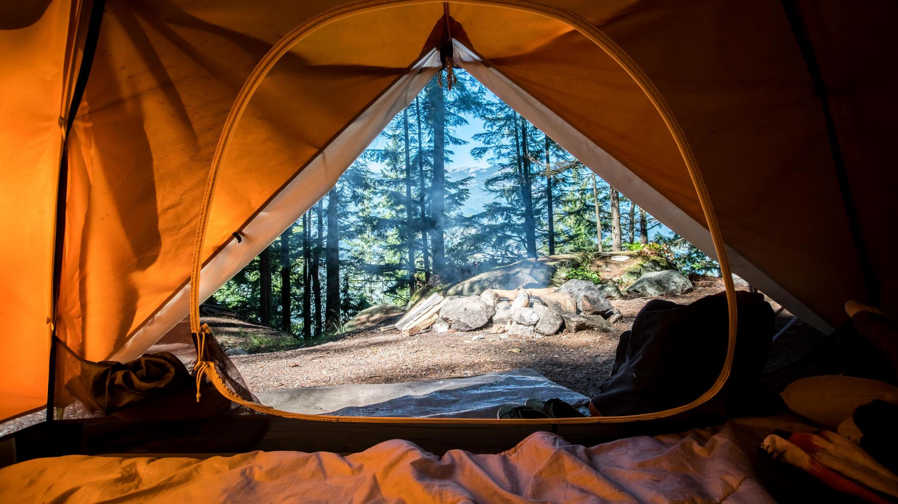
프로젝트 시연

Slide 28

Q.
QnA

Slide 29
감사합니다!

